Slide 1






TITLUL PROIECTULUI: „Universitatea Antreprenorială – sistem de educaţie superioară şi de formare pentru piața muncii din România
prin acordarea de burse pentru doctoranzi şi cercetători post-doctorat şi implementarea de programe de formare antreprenorială inovative”
Proiect cofinanţat din Fondul Social European, prin Programul Operațional Capital Uman 2014-2020
ID PROIECT: POCU/380/6/13/123990
Modulul 6 -
Sistemul integrat
de asigurare a calitatii

Slide 2

Tematica curs
Necesitate. Scop
Principiile managementului calitatii
Abordarea procesuala in cadrul organizatiei
Responsabilitati generale si specifice in domeniul calitatii
Specificatii, norme, standarde nationale / internationale
Documentele necesare sistemului calitatii
Proceduri de sistem si proceduri operationale
Instructiuni de lucru si inregistrari de calitate;
Cerintele standardului de referinta ISO 9001

Slide 3
Calitatea …
Din punct de vedere al marketingului:
“corespunzător pentru utilizare…”
Din punct de vedere al producătorilor:
“conformitate cu cerinţele…”
Din punct de vedere al clientului (utilizatorului):
“adecvat scopului şi utilizării…”

Slide 4
Sistem de management al calitatii
Un sistem prin care se stabilesc politicile si obiectivele, precum si procesele prin care se realizeaza acele obiective parte a unui sistem de management referitoare la calitate

Slide 5
Ce îl face atât de special?
Abordarea procesuală
Integrarea proceselor într-un Sistem/ Interconectare a tuturor activităţilor
Îmbunătăţirea Continuă la toate nivelurile
Comunicarea în cadrul întregii organizaţii, care permite utilizarea integrală a aptitudinilor şi abilităţilor tuturor angajaţilor

Slide 6
ORIENTAREA CĂTRE CLIENT
identificarea cerinţelor şi aşteptărilor clientului
satisfacerea cerinţelor şi aşteptărilor clientului
comunicarea cu clientul
măsurarea şi monitorizarea satisfacţiei clientului

Slide 7
NECESITATEA DE A
OBŢINE ÎMBUNĂTĂŢIREA PERFORMANŢEI
promovează principiul îmbunătăţirii continue
accentuează asupra importanţei eficacităţii sistemului de management al calităţii în satisfacerea cerinţelor clientului
solicită evaluarea eficacităţii şi a adecvanţei sistemululor de management al calităţii
solicită identificarea şi implementarea în mod sistematic a acţiunilor corective

Slide 8
De ce să implementăm Sistemul de management al calităţii?
Pentru a asigura satisfacţia clientului
Pentru a îmbunătăţi sistemul
Pentru a îmbunătăţi gestionarea resurselor
Pentru a îmbunătăţi performanţa furnizorilor
Reducerea semnificativa a costurilor
Pentru a rezista pe piaţă

Slide 9
BENEFICIILE IMPLEMENTĂRII UNUI SISTEM DE MANAGEMENT
Înainte / după
DEFECTE
BENEFICII
DEFECTE
EVALUAREA CONFORMITĂŢII
EVALUAREA CONFORMITĂŢII
IÎinAINETE DUPA IMPLEMENTARENAN
PREVENIRE
PREVENIRE
Notes:
Model preluat odata cu transfer de licenţă CNE. Accent pe importanta prevenirii. Un alt pdv in management se referă la cele mai pertinente obiective ale firmei: supravieţuirea, menţinerea solvabilităţii, profitabil pe termen scurt, profitabil pe termen lung. Multe dintre organizaţii nu urmăresc şi pe al 4-lea

Slide 10
Principii de management al calităţii-
7 principii
LEADERSHIP
MANAGEMENTUL RELATIILOR CU PARTILE INTERESATE
ORIENTAREA SPRE CLIENT
LUAREA DECIZIILOR PE
BAZA DE DOVEZI
SR EN ISO 9001:2015
IMPLICAREA PERSONALULUI
IMBUNATATIRE
ABORDAREA PROCESUALĂ

Slide 11
Principii de management al calităţii
Seria ISO 9000 opereaza cu 7 principii de management al calitatii pentru imbunatatirea performantei unei organizatii, si anume:
1. Orientarea catre client , datorata dependentei de clienti, inseamna:
  · intelegerea necesitatilor curente si viitoare ale clientilor,
  · satisfacerea cerintelor clientilor,
  · depasirea asteptarilor clientilor.
2. Leadership, inseamna stabilirea de catre liderii organizatiei a unitatii dintre scopul si orientarea organizatiei prin crearea si mentinerea implicarii personalului in realizarea obiectivelor organizatiei.
3. Angajamentul personalului, presupune motivarea si utilizarea capacitatilor personalului in realizarea obiectivelor organizatiei.
4. Abordarea bazata pe proces, inseamna gruparea activitatilor pe procese relevante in obtinerea obiectivelor organizatiei, in scopul determinarii eficiente a rezultatelor

Slide 12
Principii de management al calităţii
5. Imbunatatirea trebuie sa devina obiectiv permanent al organizatiei, pentru imbunatatirea performantelor organizatiei
6. Luarea deciziilor bazate pe dovezi presupune decizii luate in baza analizei datelor si informatiilor.
7. Managementul relatiilor cu partile interesate organizatia trebuie să gestioneze relația cu furnizorii, partenerii și alte părți interesate (clienți, furnizori, angajați, acționari etc.)
Cele 7 principii de management al calitatii constituie baza standardelor de management al calitatii din cadrul familiei ISO 9000

Slide 13
“Ciclul lui Deming”- PDCA-
Baza SMC
Plan: definirea unui obiectiv si planificarea actiunilor si mijloacelor pentru atingerea acestuia
Efectueaza: Realizarea activitatii de planificare – implementeaza procesele
Verificare daca rezultatul atins corespunde sau nu solicitarilor
Actiune: realizarea corectiilor necesare pentru atingerea obiectivului
PLAN
DO
ACT
CHECK

Slide 14
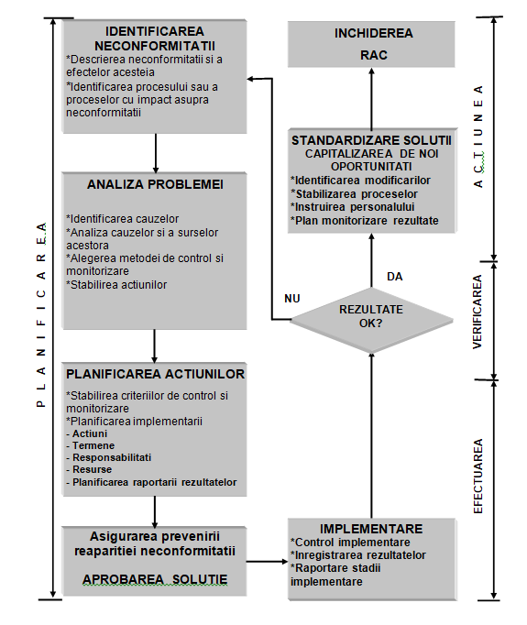
Diagrama flux – Metodologia PDCA
Actiune corectiva

Slide 15
ABORDARE BAZATĂ PE PROCES
PREMISE:
Organizaţia în sine reprezintă un proces sau, mai degrabă, o serie de procese coerente si interconectate care permit realizarea unui produs care să satisfacă clientul si celelalte părţi interesate.
Raţiunea de a exista a unei organizaţii este de a transforma, cu ajutorul unor activităţi coordonate, elementele de intrare în elemente de iesire, aducând în acelasi timp o valoare adăugată.

Slide 16
ABORDARE BAZATĂ PE PROCES
fundamentul sistemului de management
Se consideră proces orice activitate sau ansamblu de activităţi care utilizează resurse pentru a transforma intrările în ieşiri.
Proces - ansamblu de activitati corelate sau in interactiune care transforma intrari in iesiri.
“Abordarea bazată pe proces” reprezintă identificarea şi managementul sistematic al proceselor utilizate în cadrul unei organizaţii şi, în special, interacţiunile dintre astfel de procese.
Standardul ISO 9001 promovează ca metodă de conducere a unei organizaţii “abordarea bazată pe proces”, întrucât, din practică, s-a constatat că o organizaţie, privită ca o sumă de procese, funcţionează eficace dacă fiecare proces este eficace, iar corelarea între procese este optimă şi ţinută sub control.

Slide 17
ABORDARE BAZATĂ PE PROCES

Slide 18
Abordarea bazată pe proces
“Identificarea, înţelegerea si coordonarea proceselor interconectate ca sistem contribuie la eficacitatea si eficienţa organizaţiei în îndeplinirea obiectivelor sale.”
SISTEM – Ansamblu de elemente corelate sau în interacţiune

Slide 19
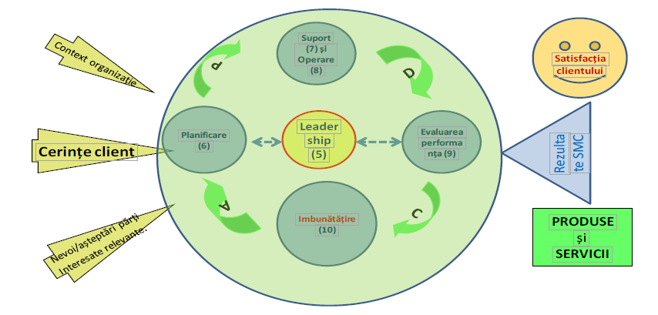
Modelul SMC bazat pe ciclul PDCA
(fig.2 ISO 9001:2015)
NOTA- Numerele din paranteze se refera la articolele acestui standard interna\ional.

Slide 20
Responsabilități generale și specifice
Manager
Serviciul
Managementul Calitatii
PRODUCTIE
RESURSE UMANE
Alte compartimente suport
Serviciul Economic Financiar
Notes:
Discuţii: Ce servicii furnizati, Ce e nou in organigramă...

Slide 21
Standarde de referinta
Relatia cu alte standarde de sisteme de management
- ISO 9001: 2015, Sisteme de management al calitatii. Cerinte;
ISO 9000: 2015, Sisteme de management al calitatii. Principii fundamentale si vocabular;
ISO 9004:2010 – Conducerea unei organizatii catre un succes durabil, o abordare bazata pe managementul calitatii,
- ISO/TS 9002: 2017, Sisteme de management al calitatii. Linii directoare pentru apliarea lui ISO 9001: 2015;
- ISO 31000: 2018, Managementul riscului. Principii si linii directoare;
- ISO 9001: 1994, Model pentru asigurarea calităţii în proiectare, dezvoltare, producţie, montaj şi service, ultimul standard pentru asigurarea calităţii
ISO 19011: 2018, Linii directoare pentru auditarea sistemelor de management.

Slide 22
Specificații, norme, standarde naționale sau internaționale
STANDARD
(document, stabilit prin consens și aprobat de către un organism recunoscut, care asigură, pentru uz comun și repetat, reguli, linii directoare sau caracteristici pentru activități sau rezultatelor lor, cu scopul de a se obține gradul optim de ordine într-un anumit context)
După Ghidul ISO/CEI 2:1996
1... de prescripții fundamentale: terminologie, metrologie, convenții, semne și simboluri etc.
2. .. pentru metode de încercare și pentru analiză care măsoară caracteristicile;
3. .. care definesc caracteristicile unui produs (std de produs) sau a unei specificații pentru un serviciu (std de servicii) și pragurile de performanță ce trebuie atinse (utilizare adecvată, interfața și interschimbabilitatea, sănătate, securitate, protecția mediului, contracte standard, documentația ce însoțește produsele sau serviciile etc.);
4. .. de organizație care se referă la descrierea funcțiilor unei companii și la relațiile dintre acestea, cât și la structurarea activităților (managementul și asigurarea calității, mentenanța, analizele de valoare, logistica, managementul calității, managementul proiectelor sau al sistemelor, managementul producției etc.)

Slide 23
Standarde naționale sau internaționale
Standardele se elaborează la nivel internațional, regional și național. Coordonarea activităților la cele 3 nivele este asigurată prin structuri comune și acorduri de cooperare.
Standardizarea internațională
ISO - Organizația Internațională de Standardizare
IEC – Comisia Electrotehnică Internațională
ITU – Uniunea Internațională a Telecomunicațiilor
Standardizarea regională (Europa)
CEN Comitetul European pentru Standardizare
CENELEC -Comitetul European pentru Standardizare în Electrotehnică
ETSI – Institutul European pentru Standardizare în Telecomunicații America ....
Standardizarea națională
Fiecare țară are propriul sistem național de standardizare. Organismele principale sau cele mai reprezentative sunt membre ale organismelor regionale sau internaționale.

Slide 24
Standard ISO 9001
Standardul ISO 9001 -Managementul Calitatii
- este standardul fundamental pe care majoritatea celorlalte standarde se bazeaza.
- specifică cerințele generale pentru dezvoltarea, implementarea și îmbunătățirea SMC în scopul de a satisface cerințele clienților
- poate fi aplicat de către orice organizație care dorește să îmbunătățească funcționarea sa, indiferent de mărimea sau domeniul de aplicare
- cel mai raspandit standard de management la nivel mondial.

Slide 25
Despre ISO
ISO – Organizatia Internationala de Standardizare – este cel mai mare dezvoltator si publicator de standarde internationale.
ISO este o organizatie non-guvernamentala
SR EN ISO 9001: 2015- Sisteme de management al calitatii Cerinte
Aprobat de Directorul General al ASRO la 30 septembrie 2015
Standardul european EN ISO 9001: 2015 are statutul unui standard roman
Data publicirii versiunii romane: 30 septembrie 2015
Acest standard este identic cu standardul european EN ISO 9001 :2015

Slide 26
Certificarea, Acreditarea
Certificarea = procedură prin care o terță parte dă asigurarea scrisă că un produs, proces sau serviciu este în conformitate cu cerințele specificate. (Ghidul 2 ISO/CEI: 1996). ( SRAC, MRC)
Notă. Acesta este diferit de alte sisteme de dovedire a conformității, cum ar fi declarațiile furnizorului, rapoartele laboratoarelor de încercări sau rapoartele organismelor de inspecție. Certificarea se bazează pe rezultatele încercărilor, inspecțiilor și auditurilor și dau încredere clientului în ceea ce privește intervenția sistematică a unei terțe părți competente.
Acreditarea = atestarea de către o terţă parte, a faptului că un organism ( .. de certificare sau laborator ) este competent să efectueze sarcini specifice de evaluare a conformităţii. (RENAR)

Slide 27
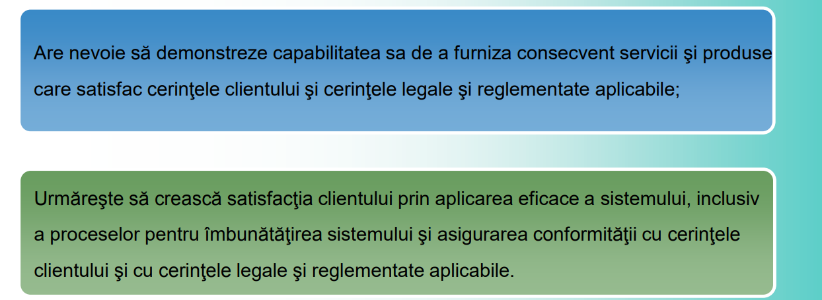
SR EN ISO 9001:2015 Sisteme de management al calităţii. Cerinţe
1.Domeniul de aplicare
Standardul ISO 9001: 2015, specifica cerinte pentru un sistem de management al calitatii, atunci cand o organizatie:

Slide 28
SMC – Cerinte generale
Identificarea proceselor
Determinarea succesiunii si interactiunii proceselor
Determinarea criteriilor perntru operarea si controlul proceselor
Asigurarea resurselor si informatiilor necesare operarii proceselor
Monitorizarea, masurarea si analiza proceselor
Implementarea actiunilor necesare pentru realizarea rezultatelor planificate si continua imbunatatire

Slide 29
Sistemul de management al calităţii
    Calitate:
obţinerea rezultatelor dorite prin
    Management:
stabilirea politicilor şi obiectivelor şi furnizarea de resurse pentru a le obţine printr-un
    Sistem:
set de procese care interacţionează sau sunt legate între ele

Slide 30
STRUCTURA documentației unui SMC
POLITICA
Obioective
MANUALUL CALITATII
PLANUL CALITatII
PROCEDURI
Procese
SMC
PROCEDURI
OPERARE, CONTROL,
MaSURARE sI MONITORIZARE
PO
INSTRUCtIUNI
OPERARE
PROCESE
MO_IO
FISE PROCES (FP), INREGISTRARI SMC
Documentaţie tehnică ; Documente organizaţionale
LEGISLATIE, REGLEMENTARI, ALTE DOCUMENTE EXTERNE

Slide 31
Modele de documente SMC în acord cu SR ISO/TR 10013:2003 -Linii directoare pentru documentaţia sistemului de management al calităţii
POLITICA
MANUALUL CALITATII
Proceduri de sistem, operationale
Instrucţiuni
Formulare

Slide 32
Proceduri și Instructiuni (date preluate din ISO 9000:2015 și ISO/TR 10013:2013)
a. PROCEDURA (PS sau PO) Mod specificat de realizare a unei activități sau unui proces Notă. Procedurile pot fi documentate sau nu
b.INSTRUCȚIUNEA DE LUCRU – IL Descriere detaliată al modului în care sarcinile se efectuează și se înregistrează
Notă. IL pot fi sau nu documentate
Notă. IL pot fi, de exemplu, descrieri detaliate scrise, diagrame de flux, șabloane, modele, note tehnice incorporate în desene, specificații, cărți tehnice ale echipamentelor, ilustrații, filme video, liste de verificare sau combinații ale acestora
c. FORMULAR – F Document utilizat pentru înregistrarea datelor cerute de SMC
Notă. Un formular devine înregistrare atunci când este completat cu date

Slide 33
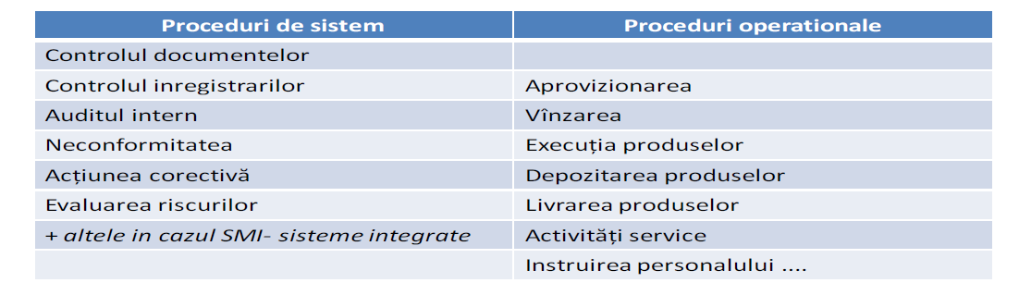
Proceduri de sistem și operaționale

Slide 34
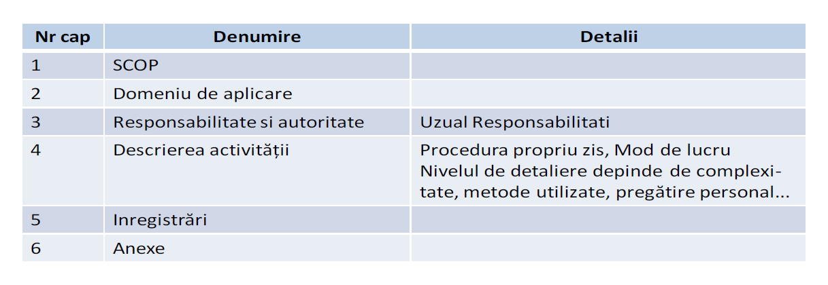
Structura unei proceduri scrise

Slide 35
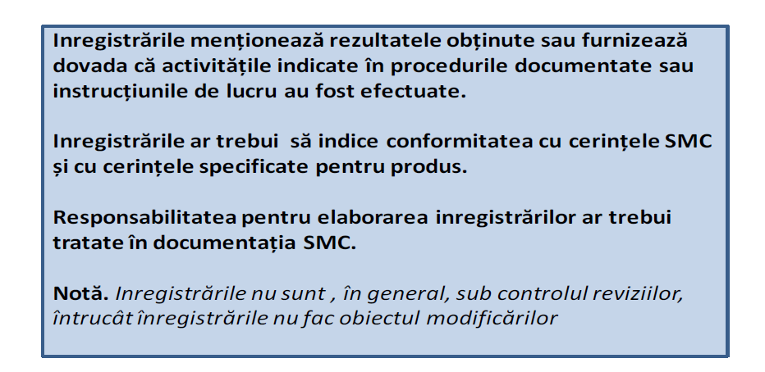
Inregistrările calității (după SR ISO/TR 10013)

Slide 36
Ciclul de viaţă al documentelor
INTOCMIRE
APLICARE
VERIFICARE
MODIFICARE
APROBARE
RETRAGERE
DISTRIBUIRE
ARHIVARE
INTRARE IN VIGOARE
DISTRUGERE

Slide 37
Terminologie
Adoptarea unei terminologii comune la nivel de 20 de termeni
Organizatie;
Sistem de management;
Politica;
Informatie documentata;
Externalizare;
Audit;
Corectie;
Parte interesata;
Management de la cel mai inalt nivel;
Obiective ;
Proces ;
Monitorizare ;
Conformitate ;
Actiune corectiva ;
Cerinta ;
Eficacitate ;
Risc ;
Competenta ;
Performanta ;
Masurare ;
Neconformitate ;
Imbunatatirea continua

Slide 38
Standard ISO 9001:2015- Cerinte
Generalitati
4. Contextul organizatiei
5. Ledearship
6. Planificarea – (P)
7. Suport (P)
8.Operare (D)
9.Evaluarea performantei (C)
10. Imbunatatire (A)

Slide 39
4. Contextul organizatiei
4.1 Intelegerea organizatiei si a contextului in care activeaza,
4.2 Intelegerea necesitatilor si asteptarilor partilor interesate,
4.3 Determinarea domeniului de aplicare a SMC,
4.4 Sistemul de management al calitatii si procesele sale

Slide 40
4.Contextul organizatiei
4.1 Intelegerea organizatiei si a contextului in care activeaza
Organizația determina elementele sale interne și externe care sunt relevante pentru scopul, obietivele și directia sa stategica și care afectează capacitatea sa de a obține rezultatele intentionate ale sistemului său de management al calitatii.
Organizația va monitoriza și evalua informațiile cu privire la aceste aspecte interne și externe.

Slide 41
4.Contextul organizatiei
4.2 Intelegerea necesitatilor si asteptarilor partilor interesate
Datorită efectului sau efectului potențial asupra capabilitatii organizației de a furniza consecvent produse și servicii care satisfac cerintele clientilor, legale si reglementate, organizația trebuie sa determine:
- părțile interesate, care sunt relevante pentru sistemul de management;
- cerințele relevante ale acestor părți interesate, care sunt relevante pentru sistemul de management.

Slide 42
4.Contextul organizatiei
4.3 Determinarea domeniului de aplicare
Organizația trebuie să stabilească limitele și aplicabilitatea sistemului de management al calității pentru a stabili domeniul sau de aplicare.
Domeniului de aplicare al SM al organizației trebuie să fie disponibil si mentinut ca informatie documentata si disponibil partilor interesate relevante
Domeniul de aplicare trebuie:
- sa declare tipurile de produse si servicii incluse,
- sa ofere justificari pentru orice cerinta a standardului pe care organizatia o determina ca fiind neaplicabila pentru domeniul de aplicare a SMC,

Slide 43
4.Contextul organizatiei
4.4 Sistemul de management al calitatii si procesele sale
- Organizatia stabileste si implementeaza un sistem de management al calitatii pe care il va mbunatati continuu.
- Managementul societatii aloca resurse si asigura disponibilitatea informatiilor necesare desfasurarii în condiii optime a activitailor, respectiv proceselor, din cadrul societatii.
- Toate procesele sunt monitorizate, masurate si analizate în mod regulat, astfel încât sa fie implementate aciuni pentru a realiza rezultatele planificate si îmbunatairea SMC.

Slide 44
4.Contextul organizatiei
4.4 Sistemul de management al calitatii si procesele sale
Organizarea PDCA a SMC si interactiunile ierarhice ale SMC cu procesele sale :
Context
organizaţie
Procese suport
Utilizarea produsului
Aprovizionare / Producţie
Pregatirea şi planificarea
Leadership
Ofertare şi Contractare
Proiectare şi dezvoltare
Marketing
Planificarea ,,P,,
Imbunătăţirea ,,A,,
Operarea ,,D,,
MMAE ,,C,,

Slide 45
5.Leadership
5.1.Leadership si angajament
Generalitati:
Managementul de la cel mai inalt nivel trebuie să demonstreze capacitate de conducere (leadership) și angajamentul referitor la SM prin:
» asumarea responsabilitatii si raspunderii juridice pentru eficacitatea SM,
» asigurarea ca politica si obiectivele sunt stabilite pentru SM si sunt compatibile cu contextul si directia strategica a organizatiei,
» asigurarea ca procesele si cerintele SM sunt integrate in procesele de afaceri ale organizatiei,
» promovarea abordarii bazate pe proces si a gandirii bazate pe risc,

Slide 46
5.Leadership
5.1.1.Orientarea catre client
Cerintele clientului sunt identificate în cadrul proceselor referitoare la relatia cu clientul (determinarea si analiza cerinelor), iar controlul proceselor ulterioare este menit sa asigure satisfacerea acestor cerine. Totodata satisfactia clientului este permanent monitorizata în cadrul proceselor de masurare.
Sunt determinate si tratate riscurile si oportunitatile care pot influenta conformitatea produselor si serviciilor si capabilitatea de a creste satisfactia clientului.

Slide 47
Leadership
5.2.Politica
Stabilirea politicii referitoare la calitate
Comunicarea politicii referitoare la calitate
» Managementul de la cel mai inalt nivel trebuie sa stabilesca, sa implementeze si sa mentina o politica referitoare la calitate, in cadrul domeniului de aplicare definit la SMC, care:
- sa fie adecvata scopului si contextului organizatiei, inclusiv natura, amploarea activitatilor / proceselor, produselor si serviciilor sale,
- sa sustina directia sa strategica;
- sa asigure un cadru pentru stabilirea obiectivelor referitoare la calitate,
- sa includa un angajament pentru:
-satisfacerea cerintelor aplicabile;
-imbunatatirea SMC,
-alte angajamente relevante pentru contextul organizatiei;

Slide 48
5.Leadership
5.3.Roluri organizationale, autoritati si responsabilitati
☞ Managementul de la cel mai inalt nivel trebuie să se asigure că responsabilitățile și autoritățile pentru rolurile relevante din cadrul organizatiei sunt atribuite, comunicate si intelese în cadrul organizației.
☞ Managementul de la cel mai inalt nivel trebuie sa desemneze responsabilitati si autoritati pentru:
- a se asigura ca SM se conformeaza cu cerintele standardelor de referinta SM;
- a se asigura ca procesele furnizeaza elementele de iesire intentionate;
- raportarea, in special catre managementul de la cel mai inalt nivel, referitor la performanta SM, oportunitatile de imbunatatire, inclusiv performanta de mediu;
- a se asigura ca este mentinuta integritatea SM atunci cand sunt planificate si implementate schimbari ale SM;

Slide 49
6.Planificare
7.1. Actiuni la adresa riscurilor si oportunitatilor☞
☞ Organizatia trebuie sa planifice:
a) Actiuni de tratare a riscurilor si oportunitatilor;
b) Modul in care:
1. Sa integreze si sa implementeze actiunile in procesele SMC (a se vedea 4.4);
2. Sa evalueze eficaciatea acestor actiuni.
☞ Atunci cand planifica aceste actiuni, organziatia trebuie sa considere optiunile sale tehnologice si finaciare, cerintele de functionare si de defasurare a activitatii.
☞ Acțiunile întreprinse pentru tratarea riscurilor și oportunităților trebuie sa fie proporționale cu impactul potențial asupra conformitatii produselor și serviciilor.

Slide 50
6.Planificare
Stabilirea obiectivelor SMC
Planificarea obiectivelor referitoare la calitate,
☞ Organizația trebuie sa stabilesca obiectivele referitoare la calitate pentru funcții, niveluri și procese relevante SMC in vederea:
- mentinerii si imbunatatirii SMC;
- cresterii performantei si eficacitatii SMC.
☞ Organizatia trebuie sa considere cum pot fi integrate in procesele si practicile sale, actiunile pentru realizarea obiectivelor stabilite si planificate.

Slide 51
7.Suportul
Personalul
Organizația determina si pune la dispozitie persoanele necesare pentru:
» implementarea eficace a SMC,
» operarea si controlul proceselor sale.
Infrastructura
Organizația determina, pune la dispozitie si mentine infrastructura necesara pentru:
- operarea proceselor,
realizarea conformitatii produselor si serviciilor.

Slide 52
7.Suportul
Resursele de monitorizare si masurare
Organizația determina si pune la dispozitie resursele necesare
pentru a asigura rezultate valide și de încredere, atunci când, pentru
a verifica conformitatea produselor si serviciilor cu cerintele, este
folosita monitorizarea sau măsurarea.

Slide 53
7.Suportul
7.2.Competenta
☞ Organizatia trebuie:
» sa determine competențele necesare ale personalului aflat sub controlul său, care afecteaza sau poate afecta:
- performanța si eficacitatea SMC;
- capacitatea de a-si indeplini cerintele legale si alte cerinte (obligatiile de conformare).
» să asigure că aceste persoane sunt competente în baza studiilor, instruirilor sau experienței adecvate;
» sa determine necesitatile de instruire asociate cu performanta proceselor, aspectele sale de mediu si SMC;
» dacă este cazul, să intreprinda actiuni de dobandire a competentei necesare și să evalueze eficacitatea acțiunilor întreprinse;

Slide 54
7.Suportul
7.3 Constientizarea
☞ Organizatia se asigura ca persoanele care lucreaza sub controlul organizatiei sunt conștientizate cu privire la:
» politica referitoare la calitate;
» obiectivele relevante ale SMC;
» contribuția lor la eficacitatea SMC, inclusiv, beneficiile unei performante de mediu crescute;
» implicațiile si posibilele consecinte ale nerespectarii cerintelor SMC, inclusiv ale neandeplinirii cerintelor legale si alte cerinte (obligatiile de conformare);
» informații și lecții învățate privind incidentele relevante.

Slide 55
7.Suportul
7.4 Comunicarea
☞ Organizatia trebuie sa stabilesca, sa implementeze si sa mentina un proces necesar pentru comunicarile interne si externe relevante pentru SMC,
☞ Organizația determina comunicarile si informarile interne (intalniri informale) interne și externe (inclusiv procesele aplicabile) relevante pentru SMC, inclusiv:
» despre ce se va comunica,
» când se comunica,
» cu cine se comunica:
» cum sa se comunica / modul de comunicare,
» cine comunica,
» cum se va primi, va mentine informatiile documentate si se va raspunde la comunicarile relevante

Slide 56
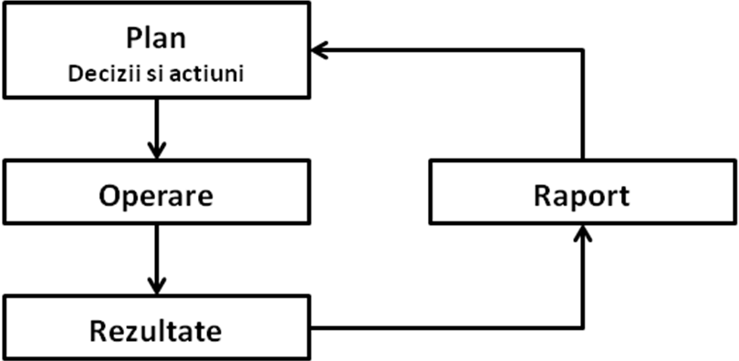
Comunicarea
Comunicarea este de 2 tipuri:
- comunicare de tip “ierarhic”,
comunicare de tip “lant procese”,
Comunicarea de tip ierarhic:

Slide 57
7.Suportul
7.5 Informatii documentate
Elaborare si actualizari
La elaborarea și actualizarea informațiilor documentate organizația trebuie să asigure ca urmatoarele aspecte sunt adecvate:
- identificarea și descrierea (de exemplu, un titlu, data, autor, sau numărul de referință),
- formatul (de exemplu, limba, versiunea software, grafica) și suportul (de exemplu, hârtie, electronic)
- analizarea si aprobarea privind potrivirea si adecvarea.

Slide 58
7.5.Informatii documentate
Controlul informatiilor documenate
Informațiile documentate cerute de SMC și prezentul standard internațional trebuie să fie controlate pentru a se asigura ca:
» sunt disponibile și adecvate pentru utilizare, acolo unde si atunci cand este necesar,
» sunt protejate în mod adecvat (de exemplu, de la pierderea confidențialității,
utilizarii incorecte, sau deteriorarii).
☞ Pentru controlul informațiilor documentate, organizația va lua in considerare următoarele activități, dupa caz:
» distributia, accesul, regasirea și utilizarea,
» depozitare și protejare, inclusiv mentinerea lizibilitatii,
» controlul modificarilor (de exemplu, controlul versiunilor),
» pastrarea și eliminarea,

Slide 59
Informatii documentate
☞ Tinerea sub control a informatiilor documentate
Lista de control a informatiilor documentate (manuale, proceduri, instructiuni, regulamente, etc):
Nr. Crt. | Denumire document | Cod document | Ed. | Rev | Data aplicarii | DG | DP | RMC
 |  |  |  |  |  | Nr. exemplar
1. | Manual calitate | MC - 01 | 2 | 1 | 15.01.2018 | H1 | I | H2
2. | Marketing | PS.01.00 | 2 | 3 | 20.07.2018 | I | I | H1
3. | Productie | PS.05.00 | 2 | 2 | 15.01.2018 | I | H1 | H2
,H,, Exemplar pe suport cu hartie; ,,I,, Exemplar pe suport informatic
Lista de control a informatiilor documentate (formulare, inregistrari, baze de date,etc):

Slide 60
8.Operarea
☞ 8.1.Planificare si control operational
Organizația trebuie să planifice, să implementeze și să controleze procesele necesare, așa cum sa subliniat în 4.4, pentru a satisface cerințele SMC si pentru livrarea produselor și serviciilor, a cerintelor de mediu și sa implementeze actiunile determinate in cadrul articolului 6, prin:
» determinarea cerințelor pentru produse și servicii;
» stabilirea criteriilor pentru:
- functionarea si acceptarea proceselor;
- acceptarea produselor și serviciilor;
» implementarea controlului proceselor în conformitate cu criteriile;
» evaluarea eficacitatii controalelor implementate;
» determinarea resurselor necesare pentru realizarea conformității cu cerințele pentru produse și servicii;
» determinarea, mentinerea si pastrarea informatiilor documentate atat cat este necesar pentru:
- a furniza încredere că procesele au fost efectuate conform planificării;
- a demonstra conformitatea produselor și serviciilor cu cerintele.

Slide 61
Cerinte pentru produse si servicii
Comunicarea cu clientul
Comunicarea cu clientul trebuie să includă:
» furnizarea de informații referitoare la produse și servicii;
» tratarea cererilor de oferta, a contractelor sau comenzilor, inclusiv modificările acestora;
» obținerea feedback-ului de la client cu privire la produse si servicii, inclusiv reclamatiile clienților;
» tratarea sau controlul proprietatii clientului;
» stabilirea cerințelor specifice pentru actiunile de urgență, atunci cand este relevant.

Slide 62
Cerinte pentru produse si servicii
Determinarea cerintelor pentru produse si servicii
Atunci cand determina cerințele pentru produsele și serviciile ce vor fi fie oferite clienților, organizatia se asigură că:
» cerințele pentru produsele și serviciile sunt definite, inclusiv:
- orice cerințe legale și reglementate aplicabile;
- acele cerinte considerate necesare de către organizație;
» organizatia isi poate respecta declaratiile sale referitoare la produsele și serviciile pe care le oferă.

Slide 63
Cerinte pentru produse si servicii
Analiza cerintelor pentru produse si servicii.
» Organizația trebuie să efectueze o analiza, înainte de a se angaja sa furnizeze
produse și servicii pentru un client, analiza care sa includa:
- cerințele specificate de client, inclusiv cerințele pentru activitatile
de livrare și post-livrare;
- cerințe nespecificate de către client, dar necesare pentru utilizarea
specificată sau intetionata, atunci când acesta este cunoscuta;
» cerințelor specificate de organizație ca fiind necesare;
» cerințele legale și reglementate aplicabile produselor și serviciilor;
» cerințe din contract sau comanda care difera de cele exprimate anterior.

Slide 64
Proiectarea si dezvoltarea
Planificarea proiectarii si dezvoltarii
La determinarea etapelor și controalelor proiectarii și dezvoltarii, organizația trebuie să ia în considerare:
» natura, durata și complexitatea activităților de proiectare si dezvoltare;
» etapele necesare procesului, inclusiv analizele aplicabile ale proiectarii si dezvoltarii,
» activitatile necesare de verificare si validare ale proiectarii si dezvoltarii,
» responsabilitatile si autoritatile implicate in procesul de proiectare si dezvoltare,
» resursele interne si externe necesare pentru proiectarea si dezvoltarea produselor si serviciilor,
» necesitatea de control al interfețelor dintre persoanele implicate în procesul de proiectare și dezvoltare;
Notes:
Titulul = Expand

Slide 65
Proiectarea si dezvoltarea
Elemente de intrare ale proiectarii si dezvoltarii
Organizația trebuie să ia în considerare:
» cerințe funcționale și de performanță;
» informații provenite din activitățile de P/D anterioare similare;
» cerințele legale reglementate;
» standarde sau coduri de practică pe care organizația s-a angajat să le pună în aplicare;
» consecințele potențiale ale eșecului din cauza naturii produselor și serviciilor;

Slide 66
Proiectarea si dezvoltarea
Controlul proiectarii si dezvoltarii
Organizația aplica controale asupra procesului de proiectare și dezvoltare pentru a se asigura că:
» sunt definite rezultatele care urmeaza sa fie obtinute;
» analizele sunt efectuate pentru a evalua capabilitatea rezultatelor proiectarii si dezvoltarii de a satisface cerintele,
» activitățile de verificare sunt realizate pentru a se asigura că elementele de iesirile ale proiectarii și dezvoltarii satisfac cerințele elementelor de intrare;
» activitatile de validare sunt efectuate pentru a se asigura că produsele și serviciile rezultate satisfac cerințele pentru aplicari specificate sau pentru utilizari intentionate;
» pentru problemele determinate cu ocazia analizelor, verificarii si validarii sunt intreprinse toate actiunile necesare rezolvarii acestora;
» sunt pastrate informatii documentate ale acestor activitati.
,

Slide 67
Proiectarea si dezvoltarea
Elemente de iesire ale proiectarii si dezvoltarii
Organizația se asigură că elementele de iesire ale P / D:
» satisfac cerintele elementelor de intrare;
» sunt adecvate pentru procesele ulterioare de furnizare a produselor și serviciilor;
» includ, sau fac referire la cerintele pentru monitorizare si masurare, dupa caz, la criterii de acceptare,
» precizeaza caracteristicile produselor si serviciilor care sunt esentiale pentru scopul intentionat si pentru furnizarea lor sigura si adecvata,
☞ Organizația pastreaza informatii documentate referitoare la elementele de iesire ale proiectarii si dezvoltarii.

Slide 68
Controlul proceselor, produselor si serviciilor furnizate din exterior

Slide 69
Productie si furnizare de servicii
Controlul productiei si al furnizarii serviciului
Organizația implementeaza producția și furnizarea de servicii în condiții controlate.
Condiții controlate trebuie sa includa, după cum este cazul:
» disponibilitatea informațiilor documentate care definesc:
- caracteristicile produselor si serviciile care urmează să fie realizate, sau a activităților care urmeaza sa fie efectuate;
- rezultatele care urmeaza sa fie obtinute;
» disponibilitatea și utilizarea resurselor de monitorizare și măsurare adecvate;
» implementarea activităților de monitorizare și măsurare în etape
Corespunzatoare
» utilizarea infrastructurii corespunzatoare și a mediului corespunzator pentru
operarea proceselor;

Slide 70
Productie si furnizare de servicii
Identificarea si trasabilitatea
☞ Organizația utilizeaza mijloace adecvate pentru a identificarea elementelor de iesire atunci când este necesar să se asigure conformitatea produselor și serviciilor.
☞ Organizația identifica stadiul elementelor de iesire referitor la cerintele de monitorizare și măsurare pe tot parcursul producție și furnizarii de servicii.
☞ Organizația controlează identificarea unica a elementelor de iesire , atunci când trasabilitatea este o cerință, și păstrează informații documentate necesare pentru a permite trasabilitatea.

Slide 71
Productie si furnizare de servicii
Propietatea apartinand clientilor sau furnizorilor externi
Organizația trebuie sa identifice, să verifice, să protejeze și să puna in siguranta proprietatea clientilor sau a furnizorilor externi pusa la dispozitie pentru a fi utilizata sau încorporarea în produse și
servicii.
Atunci cand proprietatea unui client sau a unui furnizor extern este pierduta, deteriorata sau se constata ca este inapta pentru utilizare, organizația raporteaza acest lucru clientului sau furnizorului extern
și mentine informații documentate referitoare la ceea ce s-a întâmplat.

Slide 72
Productie si furnizare de servicii
Pastrarea
Organizația pastreaza elementele de iesire pe parcursul producției și furnizării de serviciului, atat cat este necesar pentru a se asigura conformitatea cu cerințele.

Slide 73
Productie si furnizare de servicii
Activitati post-livrare
Pentru a determina amploarea activităților post-livrare cerute organizatia ia în considerare:
» cerințele legale și reglementate;
» consecintele potențiale nedorite asociate cu produsele și serviciile sale;
» natura, utilizarea și durata viață intentionata a produselor și serviciilor sale;
» cerințele clientului;
» feedback-ul de la client.
.

Slide 74
Eliberarea produselor si serviciilor
☞ Eliberarea produselor și serviciilor catre client nu se va realiza până cand modalitățile planificate sa fi fost finalizate în mod corespunzatoar, cu excepția cazului in care s-a aprobat altfel de o autoritate relevantă și, după caz, de către client.
☞ Organizația trebuie sa păstreze informații documentate referitoare la eliberarea produselor si serviciilor.

Slide 75
Controlul elementelor de iesire neconforme
☞ Organizația se asigura că elementele de ieșire care nu sunt conforme cu cerințele referitoare la acesta sunt identificate și controlate pentru a preveni utilizarea sau livrarea lor neintenționată;
☞ Organizația trebuie sa trateze elementele de iesire neconforme in unul sau mai multe modalitati, astfel:
» corecție;
» izolare, retinere, returnare sau suspendarea livrarii produselor și serviciilor;
» informarea clientului;
» obținerea autorizației pentru acceptarea cu derogare.
☞ Conformitate cu cerințele trebuie să fie reverificata atunci cand elementele de iesire neconforme sunt corectate.

Slide 76
9.Evaluarea performantei
9.1. Monitorizare, masurare, analiza si evaluare
Satisfactia clientului
Organizația va monitoriza percepția clienților referitoare la masura in care au fost indeplinite necesitatile si asteptarile lor,
Organizația determina metodele pentru obținerea, monitorizarea si analizarea acestor informatii,

Slide 77
9.Evaluarea performantei
9.1 Audit intern
☞ Organizația efectueaza audituri interne la intervale planificate pentru a furniza informații referitoare faptul ca sistemul management;
» este conform cu:
- necesitatile proprii ale organizației pentru SMC,
- cerințele standardelor de referinta aplocabile;
» este implementat si mentinut in mod eficace;
☞ Organizatia trebuie sa:
» planifice, stabilească, implementeze și sa mențină un program de audit care sa includa: frecvența, metodele, responsabilități, cerințele de planificare și raportare,
si care trebuie sa ia în considerare importanța proceselor implicate, modificările care influentează organizația, și rezultatele auditurile precedente;

Slide 78
9.Evaluarea performantei
9.3Analiza managementului
Managementul de la cel mai inalt nivel analizează la intervale planificate SMC din organizației, pentru a se asigura ca este in continuare corespunzator, adecvat, eficace și aliniat la direcția strategică a organizatiei.
Elemente de intrare ale analizei efectuate de management
Elementele de iesire ale ale analizei efectuate de management
Organizatia trebuie sa pastreze informatii documentate ca dovada a rezultatelor analizelor efectuate de management.

Slide 79
10. Sisteme de management al calitatii
10.1.Neconformitati si actiuni corective
☞ Atunci cand apare o neconformitate, inclusiv daca acesta rezulta din reclamații, organizația:
» reacționează la timp la neconformitate și, după cum este cazul:
- intreprinde actiuni pentru controlul și corectia aceasteia;
- se ocupa de consecințele, inclusiv prin diminuarea impacturilor negative de mediu;
» evalueaza necesitatea de a acționa pentru eliminarea cauzei (cauzelor) neconformității, cu scopul ca acesta sa nu reapara sau apara în altă parte, prin:
- examinarea si analiza neconformitatii;
- determina cauzele neconformității;
- determinarea unor neconformitati similare existente sau care ar putea eventual sa se produca;

Slide 80
10. Sisteme de management al calitatii
10.2 Imbunatatirea continua
☞ Organizația trebuie să îmbunătățească în mod continuu potrivirea, adecvare și eficacitatea SMC prin:
» cresterea performantei SMC;
» promovarea unei culturi pozitive privind calitatea;
» promovarea implicarii personalului la implementarea actiunilor de imbunatatire continua a SMC;
» comunicarea rezultatelor relevante referitoare la imbunatatirea continua;
» mentinerea si pastrarea informatiilor documenate ca dovada a imbunatatirii continue.

Slide 81

Concluzii
Conceptul CALITATE
„Calitatea este o entitate realizabilă, măsurabilă şi profitabilă, pe care o poţi realiza numai dacă
te angajezi şi te pregăteşti pentru o muncă dificilă ..... Prima luptă este să învingi înţelpciunea convenţională privind calitatea” …(P.B.Crosby)
Calitatea este grija pentru .... Detalii
Aplicarea cu consecvență la fiecare loc de muncă/proces a principiilor de management al calității, tehnicile de îmbunătățire continua
Lucru in echipa, cu leaderi și manageri, integrarea noile cunoștințe in cele validate din trecut

